Slide 1
«ИНТЕЛЛЕКТУАЛЬНОЕ РАЗВИТИЕ ДОШКОЛЬНИКОВ С ПОМОШЬЮ ИКТ»
Подготовила :
Учитель-логопед
Булыгина О.Н.

Slide 2
Развитие современного общества предъявляет новые требования к дошкольному образованию. Введение в действие ФГОС к структуре общеобразовательной программе дошкольного образования предполагает развитие ДОУ, ориентированной на воспитание и развитие у детей новых качеств и ценностей.
Информатизация образования – это большой выбор для проявления творчества педагога, побуждающий искать нетрадиционные формы и методы взаимоотношения с детьми, что способствует повышению интереса у дошкольников к обучению, активизирует познавательную активность, развивает детей всесторонне.

Slide 3
Применение ИКТ позволяет сделать игровую деятельность привлекательной и по-настоящему современной, а также решать познавательные и творческие задачи с опорой на наглядность.
Преодоление речевого недоразвития, имеет длительную и сложную динамику. Использование в коррекционной деятельности компьютерных технологий, которые учитывают закономерность и особенность развития детей с нарушением речи позволяет повысить эффективность коррекционного обучения.

Slide 4
Для детей дошкольного возраста игра – это ведущая деятельность, в которой проявляется, формируется и развивается личность. Правильно подобранные обучающие компьютерные игры и задания являются для дошкольника, прежде всего игровой деятельностью, а затем уже учебной.
Использование в коррекционной деятельности нетрадиционных методов и приемов, а именно, мультимедийных презентаций, сокращает утомление и повышает у детей с различной речевой патологией познавательную активность, что положительно сказывается на эффективности логопедической помощи и повышает мотивационную готовность ребенка к занятию.

Slide 5
Компьютерные обучающие игры, мультимедийные презентации можно использовать по следующим направлениям коррекционной работы:
Развитие артикуляционной моторики;
Развитие речевого дыхания;
Здоровьесберегающие технологии;
Формирование звукопроизношения;
Развития фонематического восприятия;
Формирование лексико-грамматического строя речи;
Обучение грамоте;
Развитие связной речи.

Slide 6
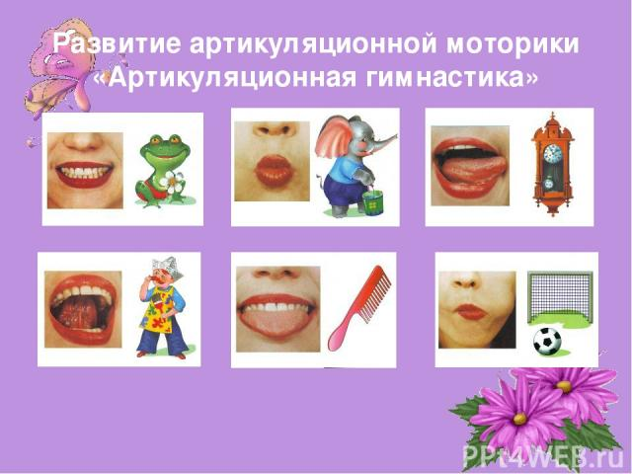
Развитие артикуляционной моторики:

Slide 7
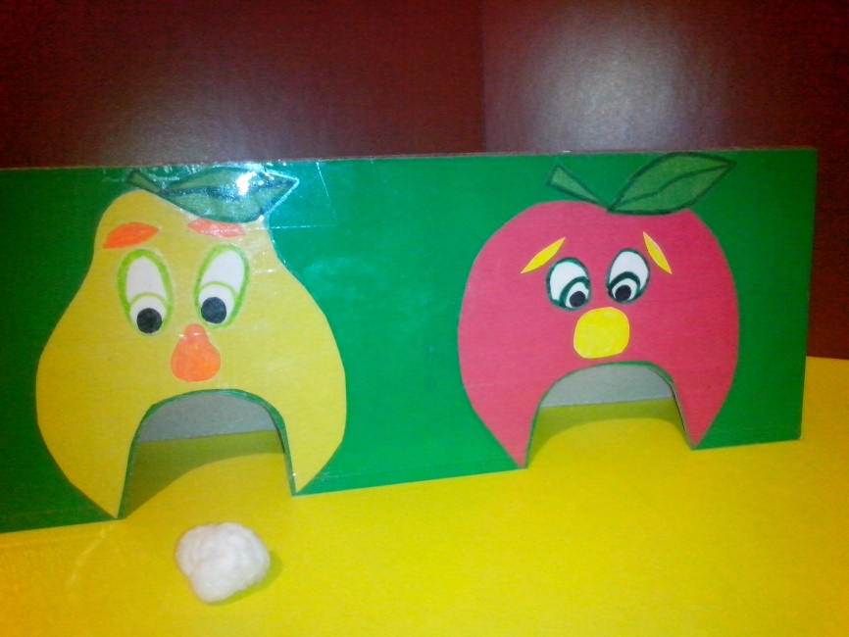
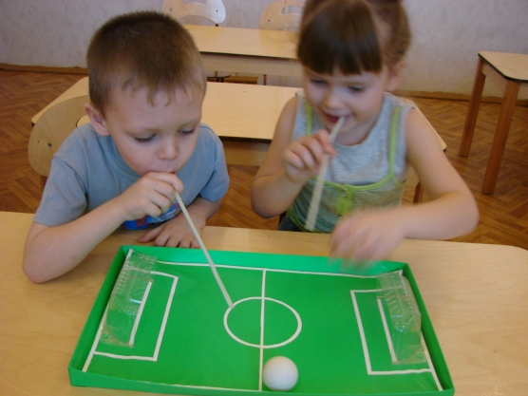
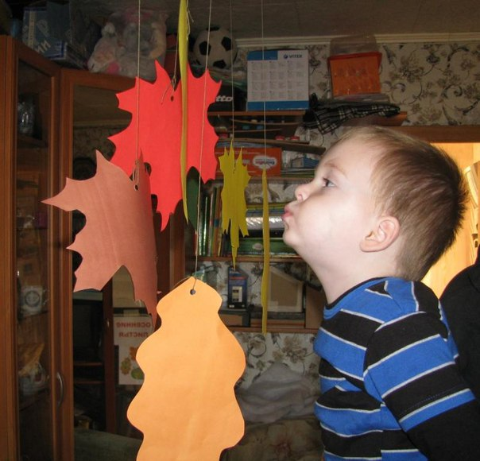
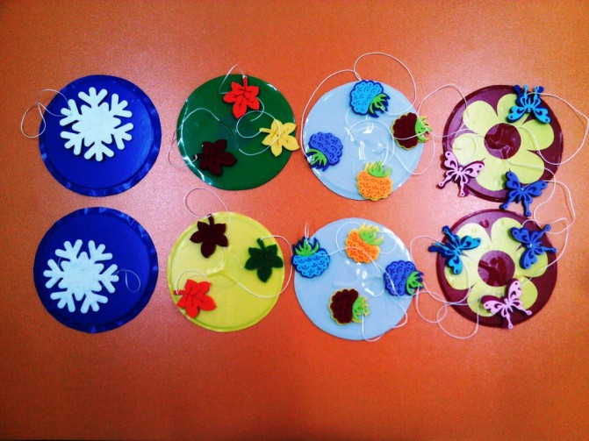
2. Развитие речевого дыхания:

Slide 8
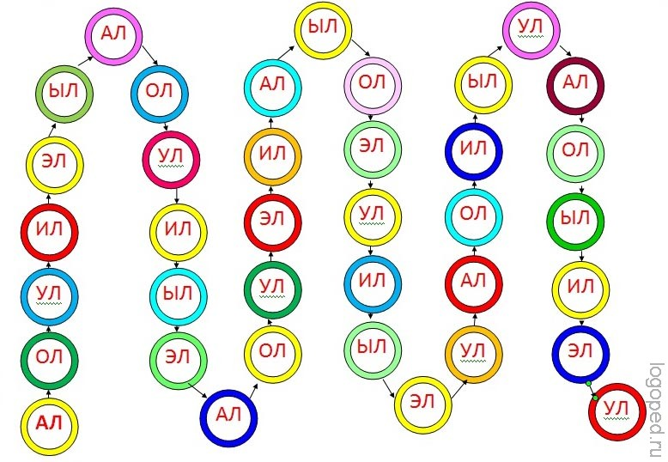
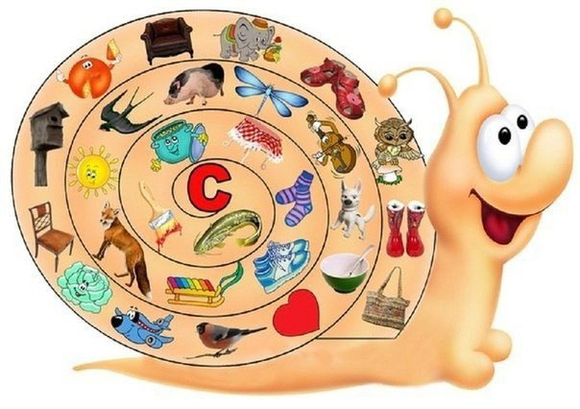
3. Формирование звукопроизношения:

Slide 9
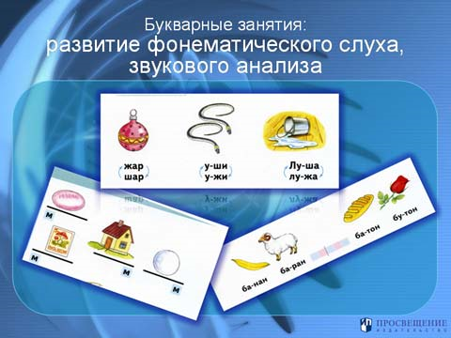
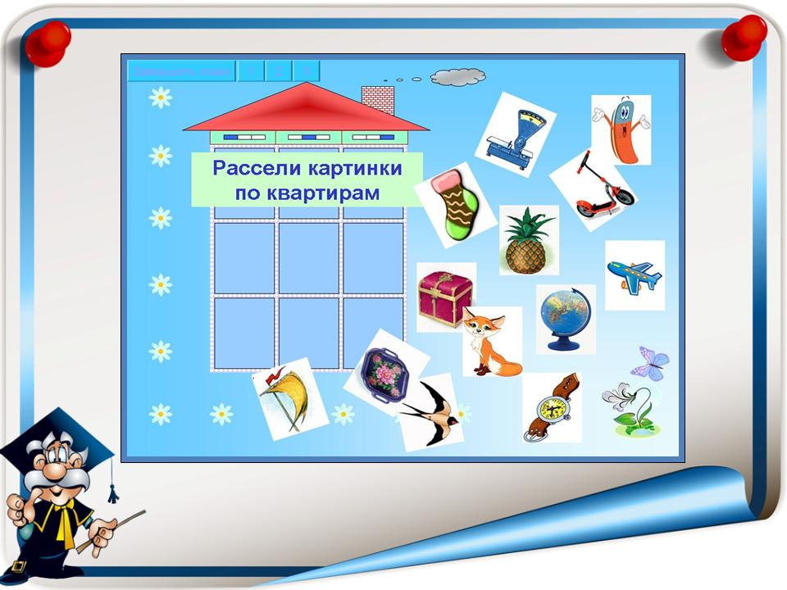
4. Развития фонематического восприятия:

Slide 10
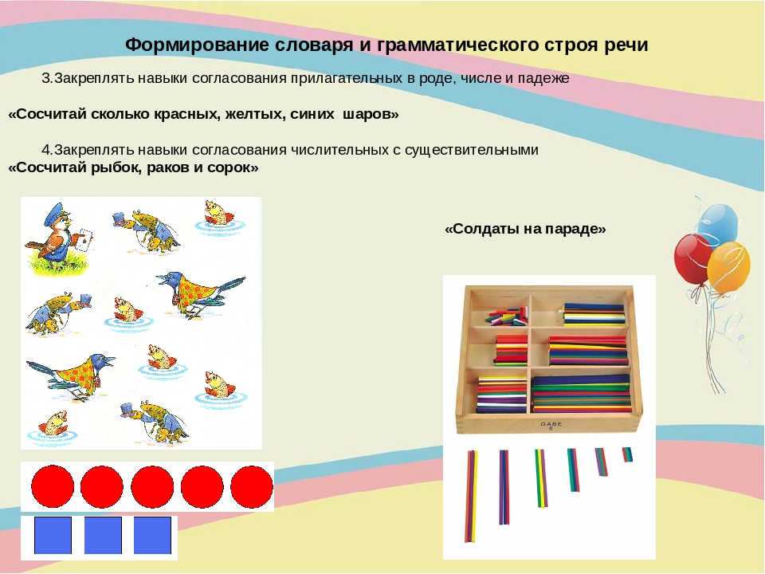
5. Формирование лексико-грамматического строя речи:

Slide 11
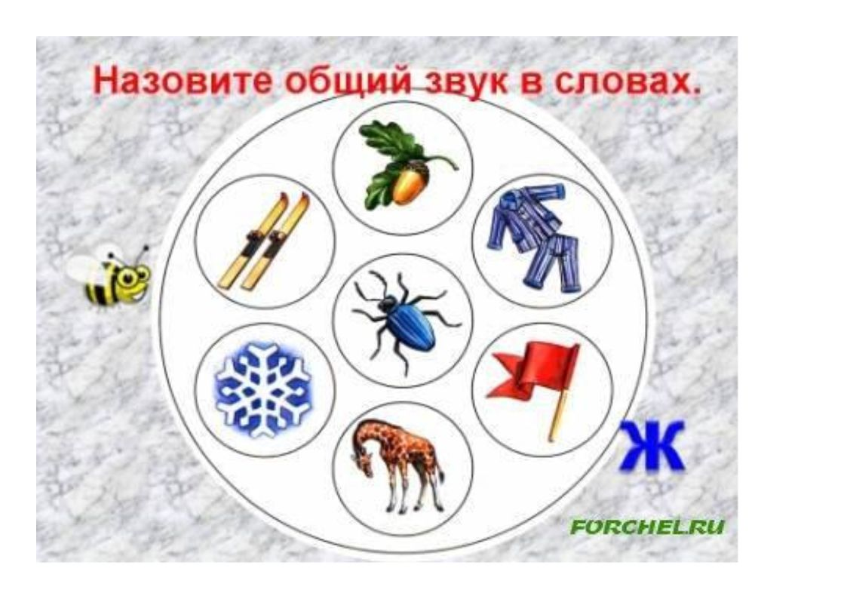
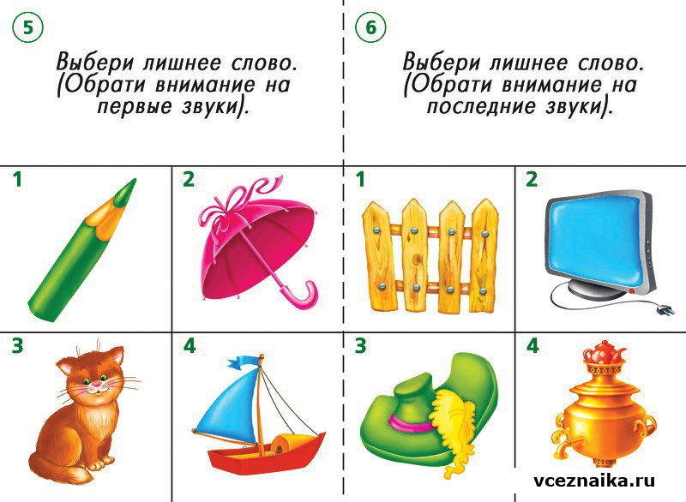
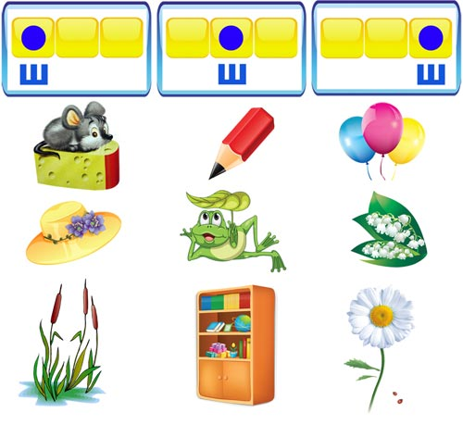
6. Обучение грамоте:

Slide 12
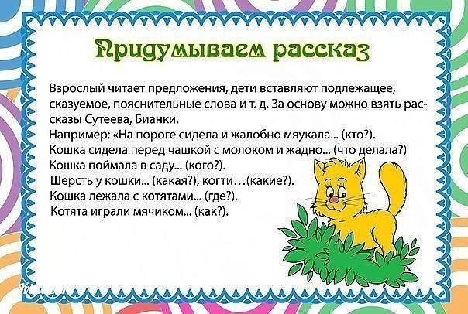
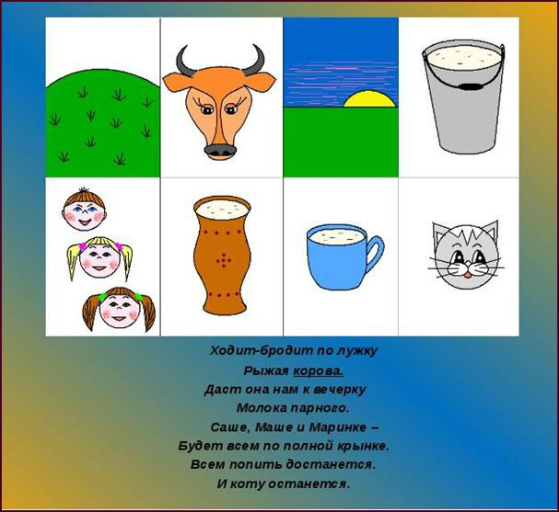
7. Развитие связной речи:

Slide 13
Электронные ресурсы делают процесс коррекции речи более динамичным и эффективным, по сравнению с традиционными методиками, так как задания представлены в интерактивной и игровой форме.
Важным в процессе коррекционной помощи при нарушений произношения является этап автоматизации звука и введения его в самостоятельную речь. Длится это гораздо дольше, чем этап постановки звука. Повторение и заучивание текстов, насыщенных исправляемым звуком, разнообразных по содержанию, что традиционно используют на коррекционных занятиях не вызывает у детей интереса, что снижает мотивацию осознанной деятельности.

Slide 14
Скучное и однообразное повторение речевого материала по напечатанным текстам не привлекает детей к активности при автоматизации звука. Что нередко приводит к тому, что поставленный звук так и не появляется в самостоятельной речи детей.
Яркость и красочность презентации вызывают у детей интерес, а звуковое сопровождение помогает ориентироваться на правильное звукопроизношение.

Slide 15
Использование средств ИКТ в логопедической работе проявляется в создании и применении компьютерных игр для использования на коррекционных занятиях по различным направлениям и определены следующие задачи:
разработка мультимедийных презентаций с понятными заданиями;
создание разнообразных игр, позволяющих эффективно решить коррекционные задачи.

Slide 16
Результативностью внедрения средств ИКТ в коррекционную деятельность, можно выделить следующие положительные моменты:
применение средств информационно-коммуникационных технологий в коррекционной деятельности для закрепления пройденного материала способствует его лучшему усвоению, так как занятие становится более увлекательным, улучшается его наглядность;
компьютеризированные средства помогают ребенку сформировать целостное восприятие и стойкое запоминание изучаемого материала, опираясь на принцип: слышу, вижу, запоминаю;

Slide 17
средства информационно-коммуникационных технологий позволяют поддерживать внимание дошкольников в течение длительного времени;
внедрение средств информационно-коммуникационных технологий в процесс коррекции нарушений речи дошкольников позволяет усовершенствовать формы организации и методы обучения, что способствует формированию гармоничной личности в условиях современного общества;
применение коррекционных технологий, основанных на средствах информатизации и коммуникации, способствует развитию интеллектуальных и творческих способностей дошкольников, а также активизации самостоятельной работы и инициативности;

Slide 18
использование информационных и коммуникационных технологий, способствует формированию мировоззрения личности дошкольника, формированию навыков социальной деятельности и взаимодействия;
знакомство детей с технологиями информатизации и коммуникации, компьютером позволяет приобщить дошкольников к современным методам получения, обработки, хранения и передачи информации;
информационно-коммуникационных технологии дают возможность использования электронного материала в учреждении и в домашних условиях.

Slide 19
Но при всех положительных моментах использования ИКТ логопедом, следует тщательно обдумывать количество предъявленного материала и время на коррекционных занятиях. Коррекционная деятельность не может проходить исключительно из предъявления компьютерных игр и мультимедийных презентаций, они обязательно должны сочетаться с другими приемами и методами работы и дополнять их. Следует помнить о здоровьесберегающем режиме проведения занятий, особенно при использовании компьютера.

Slide 20


